Slide 1
Game Programming
2 주차 – C#과 자료구조

Slide 2
유니티를 배우기 위해
C#에 대한 이해 (스크립트 구현) – 1~2주차
게임요소 구현에 대한 이해(자료구조, 게임물리) – 3~6주차
유니티 툴에 대한 이해 (레벨 디자인, 배치) – 주기적 진행
그래픽에 대한 이해(캐릭터 디자인, 모션) – 주기적 진행

Slide 3
C# - 내용복습
기본
기본 용어와 자료형
연산자
클래스
클래스/ 인스턴스 변수
메서드
조건문
반복문
상속과 다형성
제너릭, 구조체
추가
예외 처리

Slide 4
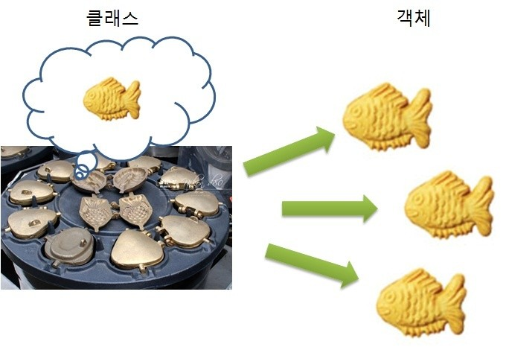
C# - 클래스

Slide 5
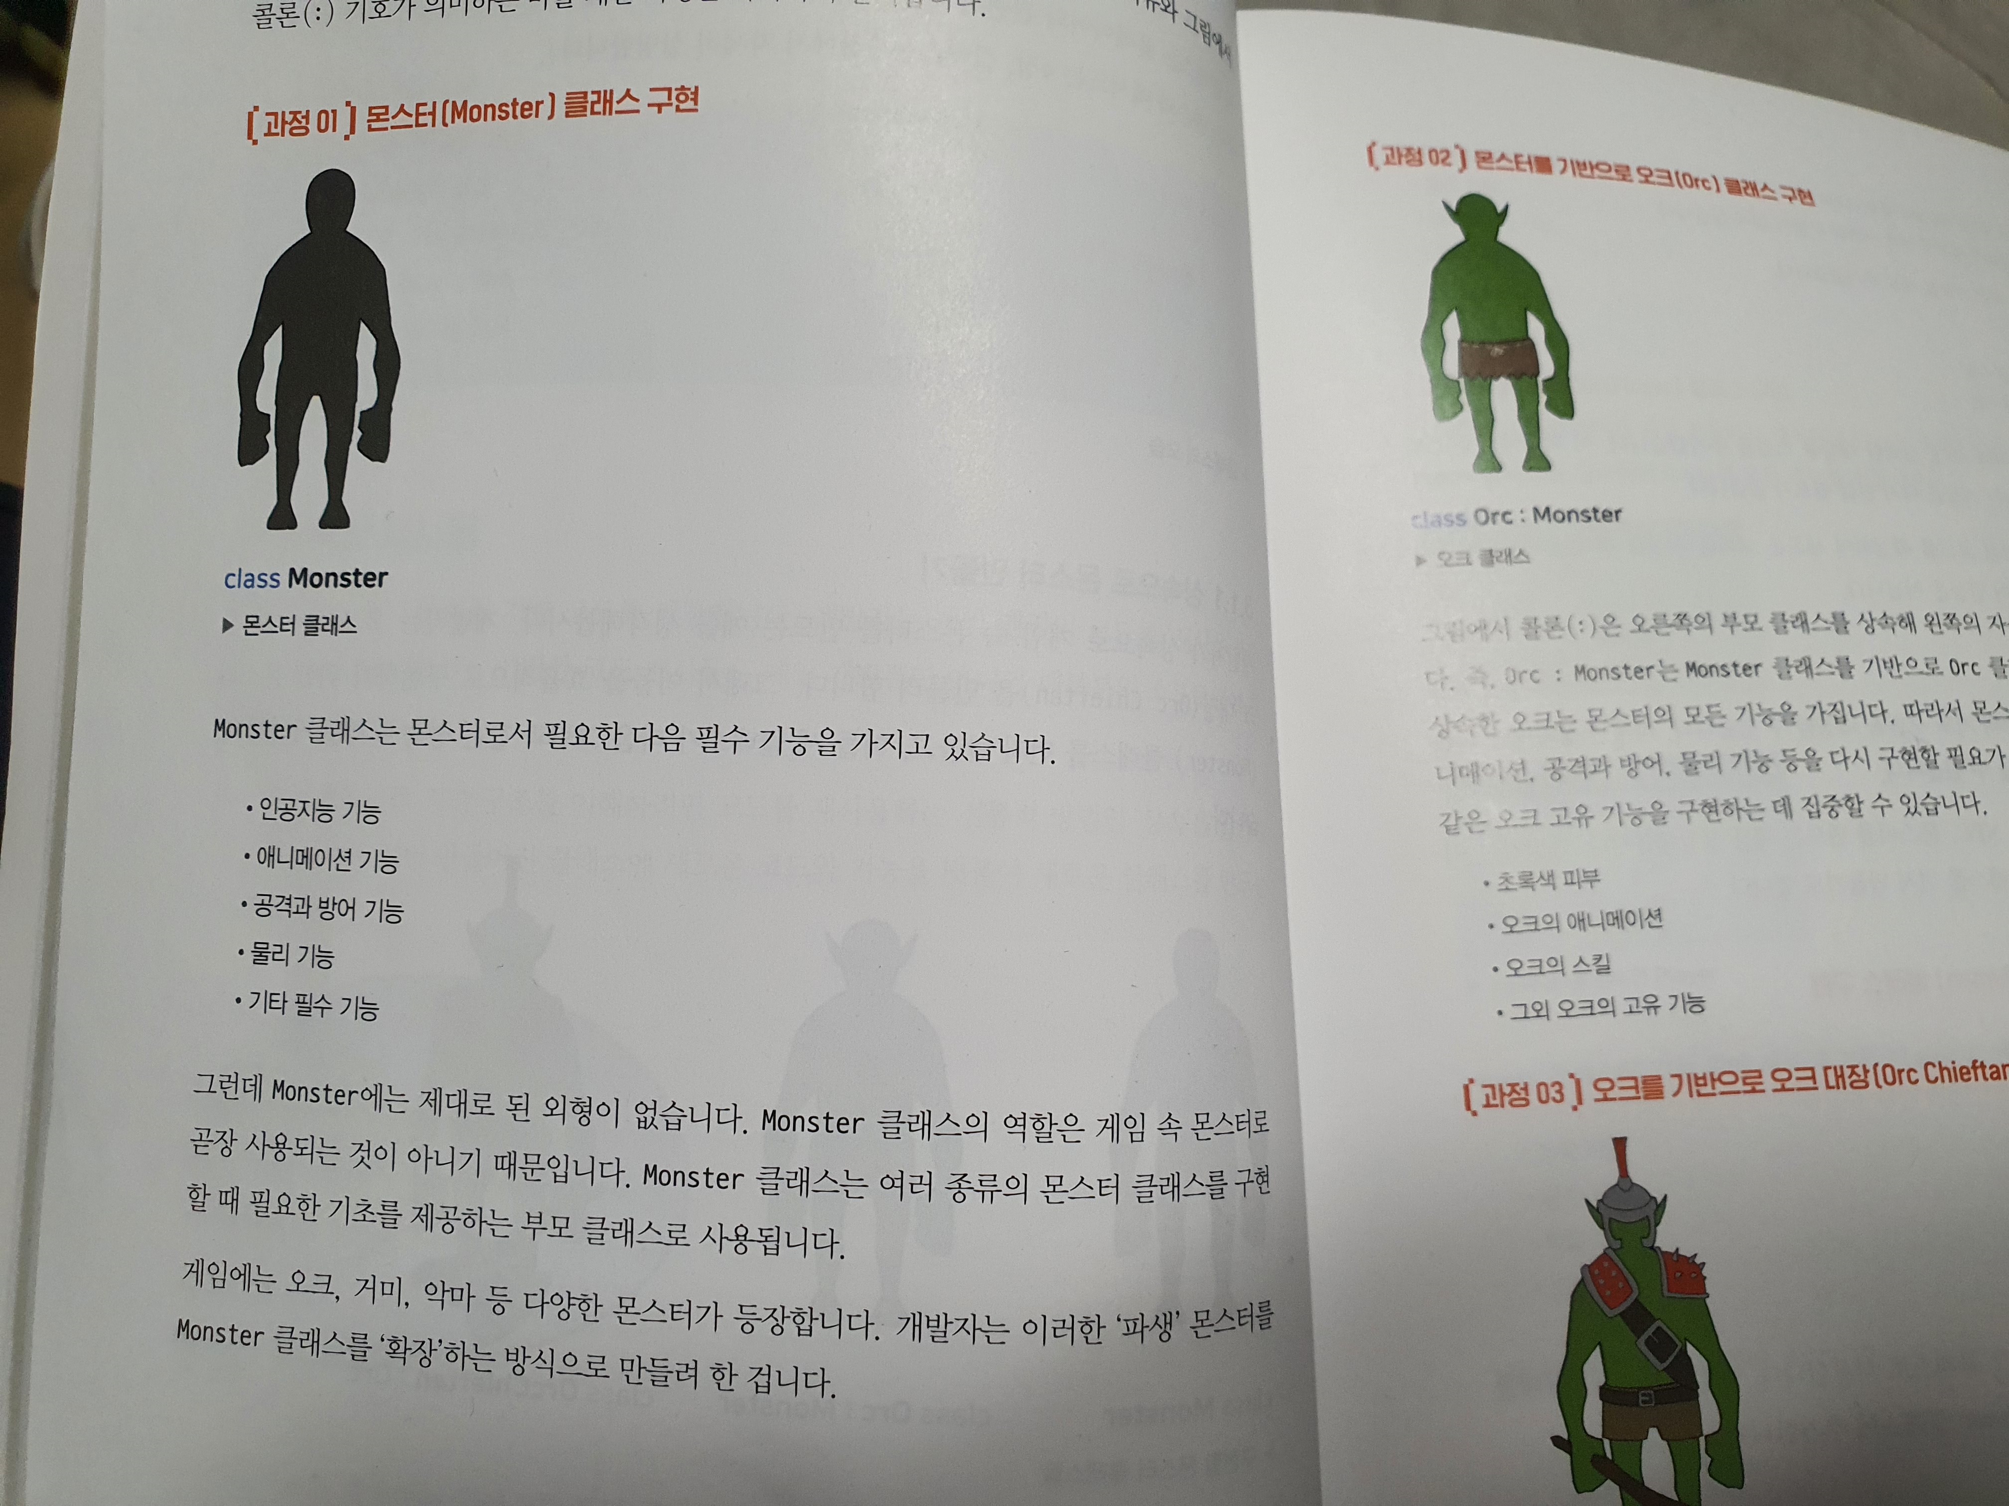
C# - 클래스와 상속
상속 - 기존 클래스에 기능 추가하거나 재정의해서 새로운 클래스를 정의하는 것 - 게임에서는 코드 재활용을 위해 사용
다형성 - 하나의 객체가 여러 가지 타입을 가질 수 있는 것을 의미

Slide 6
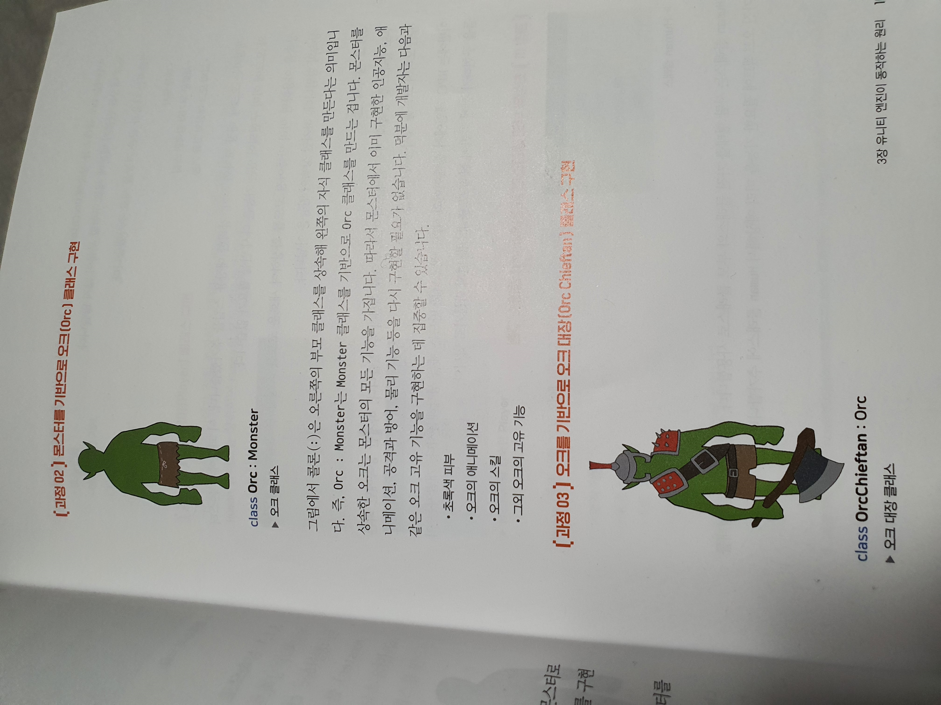
C# - 클래스와 상속
몬스터 - 인공지능 기능 - 애니메이션 기능 - 공격과 방어 기능 - 물리 기능 - 기타 필수 기능
오크 - 초록색 피부 - 오크 애니메이션 - 오크의 스킬 - 그외 오크의 고유 기능

Slide 7
C# - 클래스와 상속
오크 - 초록색 피부 - 오크 애니메이션 - 오크의 스킬 - 그외 오크의 고유 기능
오크 대장 - 대장 모자 - 새로운 무기 - 강력한 스킬 - 그외 오크 대장의 고유 기능

Slide 8
C# - 클래스
Actor.cs 파일
public class Actor {
public int id; // 접근자는 지정하지 않으면 기본적으로 private 따라서 외부에서 사용하고 싶으면 public을 쓸 것!
public string 이름;
public string 타이틀;
public string 무기;
public float 힘;
public int 레벨;
}
Player.cs 파일
public class Player : Actor {
public string move()
{
return "플레이어는 움직입니다.";
}
}

Slide 9
C# - 클래스
클래스
Player player = new Player();
player.id = 0;
player.이름 = "용사";
player.타이틀 = "전설의";
player.힘 = 2.4f;
player.무기 = "지팡이";
Debug.Log(player.Talk());
Debug.Log(player.HasWeapon());
player.LevelUp();
Debug.Log(player.이름 + "의 레벨은 " + player.레벨 + " 입니다.");
Debug.Log(player.move());

Slide 10
C# - 클래스
Actor
Player
public int id;
public string 이름;
public string 타이틀;
public string 무기;
public float 힘;
public int 레벨;
public string move()
{
return "플레이어는 움직입니다.";
}

Slide 11
C# - 함수(메소드)
함수 - 특정한 기능을 수행하도록 나눠진 작업 단위
진입점 - 진입점이란 프로그램이 시작되는 지점 - C#에서는 Main이라고 하는 함수에서 정의

Slide 12
C# - 함수(메소드)
함수의 사용 이유 - 코드 재활용 가능 - 가독성 증가

Slide 13
C# - 함수(메소드)
함수
int Heal(int 현재체력)
{
현재체력 += 10;
Debug.Log("힐을 받았습니다. " + 현재체력);
return 현재체력;
}
string Battle(int 몬스터레벨)
{
string result;
if (레벨 >= 몬스터레벨)
result = "이겼습니다.";
else
result = "졌습니다.";
return result;
}

Slide 14
C#
기본
기본 용어와 자료형
연산자
클래스
클래스/ 인스턴스 변수
메서드
조건문
반복문
상속과 다형성
제너릭, 구조체
추가
예외 처리

Slide 15
C# - 제네릭
제네릭(제너릭) 타입 - 데이터 요소 타입을 확정하지 않고, 클래스명과 함께 구체적인 데이터 타입을 함께 지정 - 한 번에 같은 자료형의 여러 값을 담기 위해 사용
List<string> items = new List<string>(); items.Add(“미량의 체력물약”);
items.Add("미량의 마나물약");
List<int> items_num = new List<int>();
items.Add(5);
items.Add(4);

Slide 16
C# - 제네릭 (심화)
.Net Generic - .NET Framework에는 상당히 많은 제네릭 클래스들이 포함 - 흔히 사용하는 List<T>, Dictionary<T>, LinkedList<T> 등의 클래스들은 이 네임스페이스에 포함
https://docs.microsoft.com/ko-kr/dotnet/api/system.collections.generic?redirectedfrom=MSDN&view=net-6.0
“마이크로 소프트 .net 6 네임스페이스” (라이브러리!)
List나 Stack, Queue, 등의 자료구조들을 사용가능!

Slide 17
C# - 제네릭 (심화)
.Net Framwork? - 2002년 마이크로소프트에서 발표한 응용프로그램 개발 환경. - 프로세스 가상 머신에 속한다.
∴ .net기반 프로그램은
.net 이 설치된 환경에서만 실행된다.

Slide 18
C# - 구조체
struct 현재좌표
{
public int X;
public int Y;
public 현재좌표(int x, int y)
{
this.X = x;
this.Y = y;
}
(심화코드)
public override string ToString()
{
return string.Format("({0}, {1})", X, Y);
}
}
구조체 - 형태와 구조는 클래스와 같다. - 클래스와 같이 메서드, 변수 등 비슷한 구조를 가지고 있지만, 상속은 할 수 없다
그럼 왜 쓸까? -> 상대적으로 오버헤드가 적다. Ex) 붕어빵 1개 만들거면 붕어빵 틀을 만들기보다 반죽해서 만드는게 값싸다.

Slide 19
C# - 예외처리
예외처리 - 예외가 발생했는데 이를 프로그램 내에서 처리하지 못하면 프로그램은 종료 (우리가 흔히 말하는 버그로 튕겼다)
따라서 예외(오류)를 처리해서 게임이 종료되지 않도록 하기 위해 필요
try
{
// 실행하고자 하는 문장들
캐시결제함수();
}
catch (Exception ex)
{
// 에러 처리/로깅 등
Debug.Log(ex);
throw;
}
finally
{
// 마지막으로 실행하는 문장들
}

Slide 20
C# - 자료구조
배열과 연결리스트 배열은 단순히 공간에 연속적으로 숫자 삽입 연결리스트는 노드간 연결

Slide 21
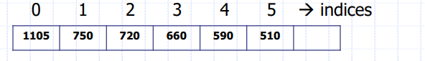
C# - 자료구조
배열

Slide 22
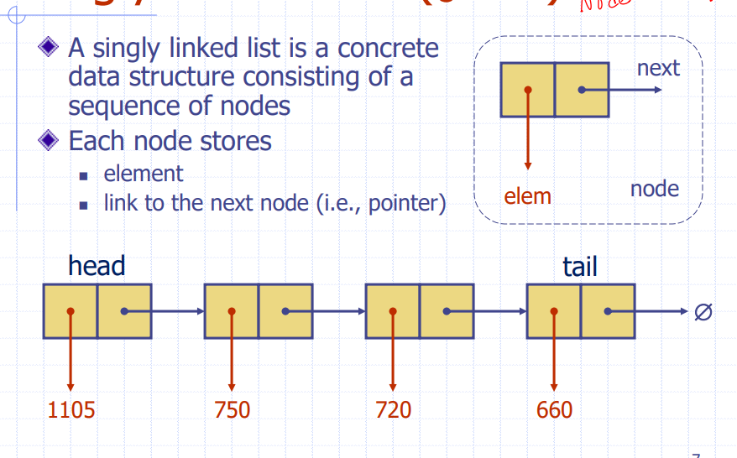
C# - 자료구조
연결리스트

Slide 23
C# - 자료구조 예시
다음과 같은 몬스터 번호를 가지고 있다고 가정하자 3, 10, 5, 15, 6, 32, 1, 599, 40,…
업무 A: i번째 번호의 몬스터를 즉시 가져온다. - 이 경우에는 배열을 쓰는게 좋다. 즉시 접근이 되니까.
업무 B: 1~999번까지 모든 몬스터를 가져오면서, 동시에 게임 패치로 인해 쓸모 없어진 몬스터는 제거한다. - 이 경우 빈칸을 메워주어야 한다(다음에도 순차접근 필요) - 이 경우에 연결리스트(Linked List)가 좋은 해결책이 된다.

Slide 24
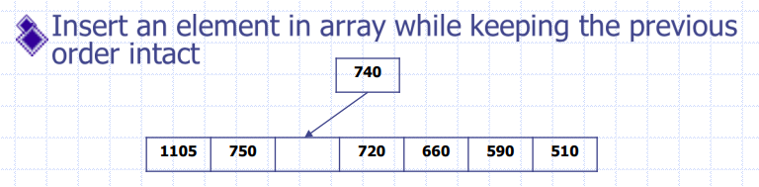
C# - 자료구조 예시
배열의 삽입연산
1. 무작위 공간 i 찾기 2. i에 요소 삽입연산 진행
+ 배열이 가득 찼을 때 – O (n) time

Slide 25
C# - 자료구조 예시
배열의 삭제연산
1. i번째 값을 삭제 2. i번째 이후의 모든 값을 앞으로 당겨오기 – O(n-i) time

Slide 26
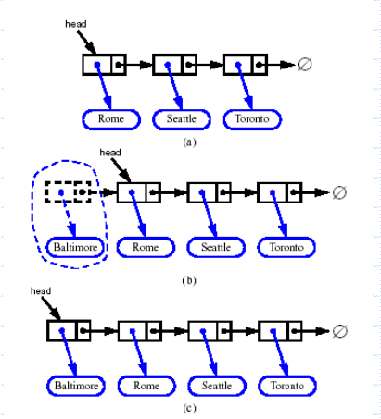
C# - 자료구조 예시
연결리스트의 삽입연산
1. 새 노드 만들기 2. 노드에 값넣기 3. 새 노드가 헤드값 가리키도록 하기 4. 헤드 포인터를 새 노드 가리키도록 하기

Slide 27
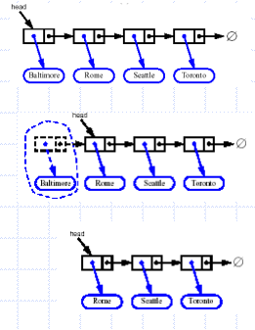
C# - 자료구조 예시
연결리스트의 삭제연산
1. 헤드노드 포인터 따로 보관 2. 헤드가 다음 노드 가리키도록 하기 3. 보관했던 헤드노드 포인터가 가리키는 노드 삭제

